Slide 1

PERANCANGAN SOFTWARE DENGAN POWER-DESIGNER
ACHMAD BASUKI
Politeknik Elektronika Negeri Surabaya
2002

Slide 2
Tujuan
Memberikan gambaran umum rekayasa software
Mengenalkan Power Designer
Menyusun Input requirement
Membuat Data Flow Diagram (DFD)
Membuat Entity Relational Diagram (ERD)
Pembahasan dilakukan dengan mengambil salah satu contoh program aplikasi dari sistem informasi nilai mahasiswa

Slide 3
Gambaran Umum
Pengembangan Software
Permintaan
(kebutuhan)
Software
Penentuan
Input Requirement
Pembuatan Program (Coding)
Implementasi dan integrasi
Pembuatan
Data Flow Diagram
Pengujian program secara lokal
Maintenance
Survey
Pembuatan
Entity Relational Diagram
Persetujuan
Perencanaan
Pembuatan
Implementasi

Slide 4
Gambaran Umum
Perencanaan Software
Survey
Laporan dan informasi yang diinginkan, data yang tersedia, dan aturan-aturan pokok dari sistem
Menentukan tujuan, pemakai, bidang-bidang yang terkait, input, output dan gambaran proses secara global
Input Requirement
Membuat diagram yang emnggambarkan aliran data berdasarkan aturan-aturan pokok dan kebijakan dari sebuah sistem. DFD ini menggambarkan proses manajemen yang berlaku.
Data Flow Diagram
Entity Relational
Diagram
Membuat diagram yang menggambarkan sistem database yang digunakan.

Slide 5
Power Designer
Power Designer adalah program yang digunakan untuk membuat rancangan program aplikasi dengan konsep software engineering.
Power Designer terdiri dari 4 macam program yaitu : Process Analyst, Data Architect, dan Application Modeler
Dari program-program yang disediakan dapat dilihat bahwa perancangan software dilakukan dengan pembuatan DFD dan ERD. Setelah itu baru prorgram aplikasi dibuat.

Slide 6
Pembuatan Model Perancangan Software Dengan Power Designer
Membuat DFD
Membuat ERD dalam CDM (Conceptual Data Model)
Mengenerate PDM (Physical Data Model) dari CDM yang sudah dibuat
Mengenerate Database
Mengenerate Program Aplikasi

Slide 7
INPUT REQUIREMENT (1)
Menjelaskan tujuan.
Menentukan pemakai program
Tujuan dari sistem informasi nilai adalah memperoleh program aplikasi yang dapat secara cepat dan akurat digunakan untuk keperluan pengisian nilai, pembuatan laporan dan informasi yang dapat diakses secara mudah, serta penentuan perangkat kerasa dan perangkat lunak yang akan digunakan
Pemakai program ini adalah :
Administrasi jurusan
Dosen
Mahasiswa

Slide 8
INPUT REQUIREMENT (2)
Menentukan Output
Menentukan Input
Output dari sistem informasi nilai adalah laporan-laporan mengenai nilai mahasiswa, baik berupa transkrip nilai, hasil evaluasi kelas, rekapitulasi nilai.
Input dari sistem nilai ini adalah data nilai itu sendiri, dan data-data acuan yang berupa data mahasiswa, data mata kuliah, data jurusan, data dosen dan data beban mengajar.

Slide 9
Data Flow Diagram
Menggambarkan proses manajemen dari sebuah sistem, yang digambarkan dengan diagram aliran dari data.
Mempunyai 4 simbol dasar sebagai elemen-elemen sistem yaitu entitas, flow, process, data stored.
Setiap elemen mempunyai properti yang harus diisikan,

Slide 10
Simbol-Simbol Dasar Dalam Data Flow Diagram
 | Entitas, menyatakan subyek yang bekerja pada sistem
 | Proses
 | Flow, yang menggambarkan aliran data
 | Data Store, yang melambangkan tabel dan view yang akan digunakan
Entitas_Name
Process Name
Flow_Name
Data_Name

Slide 11
Pengisian Properti Pada Komponen
Sorot komponen yang akan diberi property
Double-click mouse atau tekan Enter pada keyboard maka akan muncul tampilan pengisian properti.
Setiap komponen mempunyai properti yang berbeda.

Slide 12
Contoh DFD Untuk Sistem Informasi Nilai Mahasiswa
Terdapat 3 pihak yang berkepentingan dalam sistem informasi ini yaitu mahasiswa, dosen dan administrasi jurusan. DFD Level 0 menyatakan tugas dan hak serang user dari sistem informasi ini,
Setiap proses yang perlu dijelaskan diperlukan level yang lebih tinggi yang merupakan subproses dari proses yang ada.

Slide 13
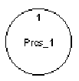
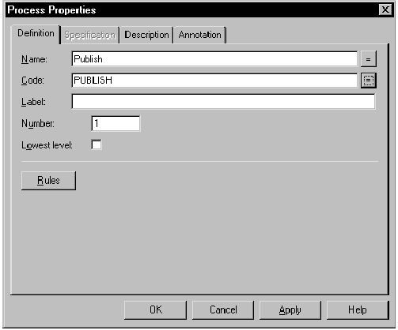
Properti Pada Process
Properti yang perlu diisi adalah Name, Code, Label dan Number sebagai identifikasi proses.
Tanda sama dengan diclick ketika nilai dari kotak isian code disamakan dengan Name dan sebaliknya.
Lowest level diisi ketika proses tersebut dianggap tidak mempunyai subproses lagi.

Slide 14

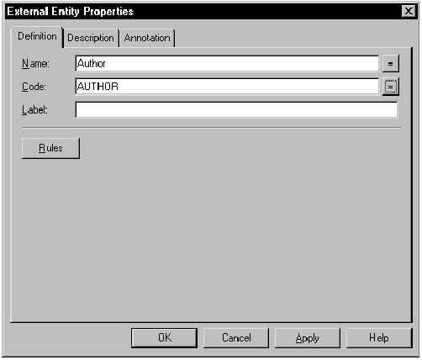
Properti Pada Entitas
Propeti yang perlu diisi adalah Name, Code dan Label sebagai identifikasi dari entitas.
Deskripsi juga perlu dituliskan untuk menyatakan tugas dari masing-masing entitas.

Slide 15
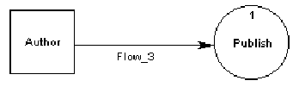
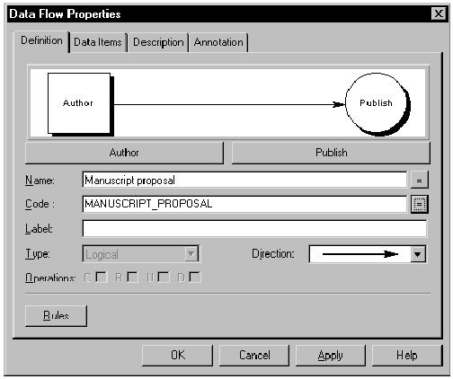
Properti Pada Flow
Properti yang perlu diisi adalah Name, Code, Label sebagai identifikasi Flow.
Direction digunakan untuk menyatakan arah dari flow.
Data Item digunakan bila pada flow tersebut dilewatkan data elektronik. Pada flow yang berhubungan dengan data store, data item harus diisi.

Slide 16

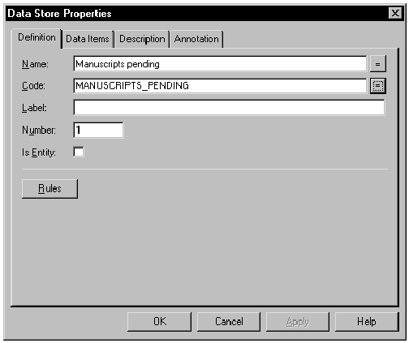
Properti Untuk Data Store
Properti yang perlu diisi adalah Name, Code, Label dan Number sebagai identifikasi data store.
Is Entity digunakan bila data store ini dianggap sebagai satu tabel pada ERD.
Catatan: Setiap Flow yang masuk atau keluar dari Data Store harus mempunyai atribut

Slide 17
Cara membuat DFD Dengan Power Designer
Buka program [Process Analysis]
Lakukan penggambaran DFD dengan drap-drop komponen-komponen pada component toolbox.
Untuk memberikan property pada setiap komponen dapat dilakukan dengan double-click mouse.
Untuk proses dekomposisi (menaikkan level karena ada subproses) dapat dilakukan dengan click kanan mouse pada setiap komponen yang akan dikomposisi, lalu pilih [Decomposition].
Setelah DFD digambar maka tekan F4 atau Check Model untuk mengetahui apakan hasil rancangan sudah benar.

Slide 18
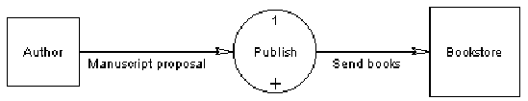
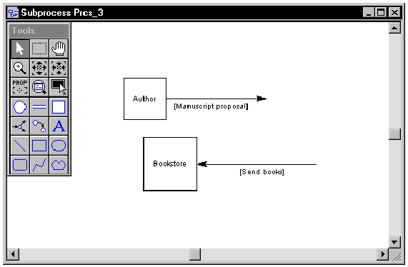
Pembuatan Process Decomposition
Untuk membuat subproses dengan decomposition, click kanan pada komponen proses yang dianggap punya subproses. Lalu pilih dekomposisi.
Setelah itu baru dilakukan pembuatan DFD pada level yang lebih tinggi.
Dekomposisi

Slide 19
Dokumentasi Dari DFD
Hal penting yang tidak boleh dilupakan adalah pembuatan dokumentasi DFD. Hal ini akan membuat programmer lebih terarah dalam membuat program, sedangkan analyst yang lain dapat membaca sistem dan mungkin bisa memperbaiki.
Pembuatan dokumentasi pada power designer dapat dilakukan dengan cepat tanpa perlu capek-capek mengetik.
Untuk membuat dokumentasi ini dapat dilakukan dengan memilih [Create Report] pada menu File.
Kemudian pilih salah satu model dari report yang akan dibuat, apakah complete, standard atau list.
Hasil dari report ini berupa file RTF.

Slide 20
Entity Relational Diagram
ERD adalah diagram yang digunakan untuk menggambarkan sistem database yang digunakan.
ERD terdiri dari tabel ,view, dan relasi.
Pada Power Designer terdapat 2 macam ERD yaitu : Conceptual Data Model (CDM) dan Physical Data Model (PDM).
Pembuatan ERD dilakukan dengan menggunakan CDM, sedangkan PDM bisa digenerate secara langsung oleh Power Designer. Tetapi PDM ini adalah model yang menggambarkan bentuk fisik dari data.

Slide 21

Membuat ERD
Untuk membuat ERD buka program [Data Architect]
Pilih New atau Load CDM tergantung apakah mau membuat baru atau memanggil CDM yang pernah dibuat.
Gambarkan CDM dengan cara drag-drop pada komponen-komponen yang ada.
Ada 3 macam simbol yang digunakan pada CDM ini yaitu entitas yang berupa tabel dan view, dan relasinya.
Setelah selesai, untuk menguji kebenarannya dapat dilakukan check model dengan menekan F4
Relasi
Entitas

Slide 22
Simbol-Simbol Dasar CDM
 | Tabel
 | View
 | Relasi one to one
 | Relasi one to many
 | Relasi many to one

Slide 23

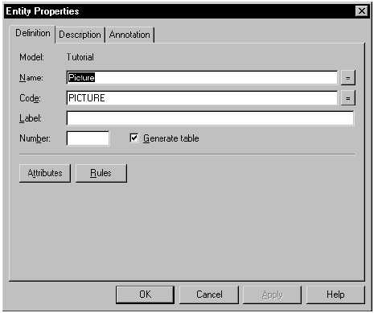
Properti Pada Entitas
Propeti yang perlu diisikan adalah Name, Code, Label dan Number sebagai idetifikasi Entitas
Hal lain yang harus diisi adalah atribut, yaitu field-field yang ada pada entitas tersebut.

Slide 24
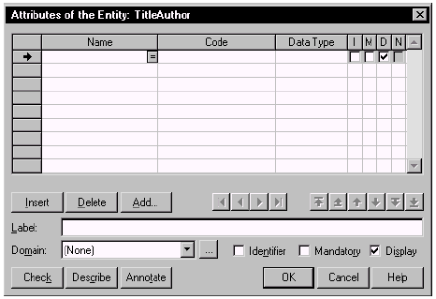
Pengisian Atribut Pada Entitas
Nama field
Nama variabel untuk field
Tipe data dari field
Primary Key

Slide 25
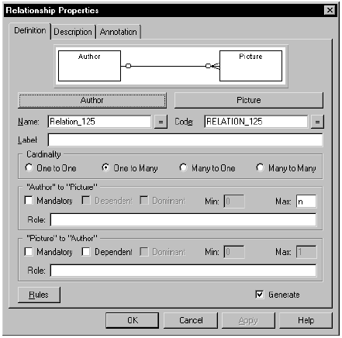
Properti Pada Relasi
Identifikasi Relasi diisi dari Name, Code dan Label.
Jenis relasi dipilih dari Cardinality
Apakah data yang direlasikan boleh tidak punya teman atau tidak dilakukan pada mandatory

Slide 26
Dokumentasi Dari CDM/PDM
Hal penting yang tidak boleh dilupakan adalah pembuatan dokumentasi CDM/PDM. Hal ini akan membuat programmer lebih terarah dalam membuat program, sedangkan analyst yang lain dapat membaca sistem dan mungkin bisa memperbaiki.
Pembuatan dokumentasi pada power designer dapat dilakukan dengan cepat tanpa perlu capek-capek mengetik.
Untuk membuat dokumentasi ini dapat dilakukan dengan memilih [Create Report] pada menu File.
Kemudian pilih salah satu model dari report yang akan dibuat, apakah complete, standard atau list.
Hasil dari report ini berupa file RTF.

Slide 27
Membuat PDM
Untuk membuat PDM dapat dilakukan dengan membuat secara langsung dengan memilih New PDM, atau mengenerate CDM yang sudah dibuat. Cara kedua adalah cara yang disarankan.
Sebelum mengenerate CDM menjadi PDM pastikan dahulu bahwa CDM tersebut benar, kemudian pilih [Generate PDM] pada menu yang ada di layout atas.
Anda akan ditanyakan DBMS yang akan digunakan dalam program aplikasi yang akan dibangun apa. Dalam contoh ini digunakan DBMS Ms. Access dan program aplikasinya Visual Basic.

Slide 28
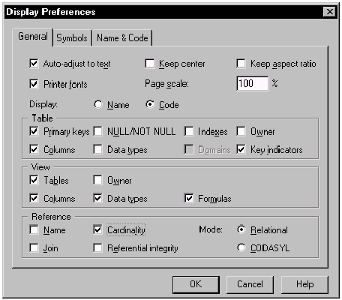
Mendefinisikan Preference Dan Option PDM
Preference dan option PDM ini perlu didefinisikan karena pada saat pengecekan validitas, nilai-nilai inilah yang akan diperhatikan.
Ini juga dilakukan pada tampilan PDM yang dihasilkan dengan memperhatikan optimn View.

Slide 29
Membangkitkan Database
Bila PDM sudah dibuat, membuat database dengan power designer adalah sesuatu yang sangat mudah karena database dibangkitkan berdasarkan PDM.
Power Designer 6.0 mengenal 48 macam DBMS.
Hasil pembuatan database ini berupa tabel-tabel dan relasinya yang secara langsung pada DBMS, dengan dilengkapi script sebagai dokumentasi. Bagi programmer yang menyukai script hal ini lebih menyenangkan.

Slide 30
Membangkitkan Database Dengan Power Designer
Buka PDM yang sudah dibuat.
Untuk memilih DBMS yang digunakan pilih Database → [Change Target Database], pada pembuatan PDM hal ini sebenarnya sudah dilakukan tetapi mungkin ingin menggunakan database yang lain, ini bisa dilakukan.
Untuk melakukan koneksi pada DBMS, pilih Database → Connect.
Untuk mengenerate database dilakukan dengan memilih Database → Generate Database
Setelah database digenerate, cek langsung pada DBMSnya.

Slide 31
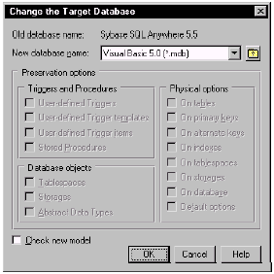
Memilih DBMS

Slide 32
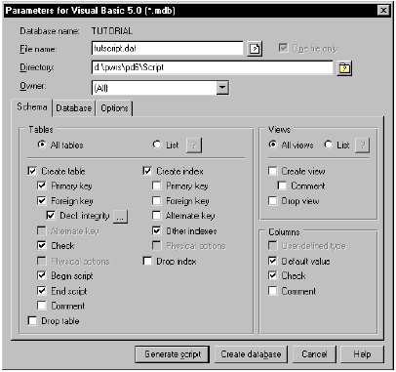
Generate Database

Slide 33
Membuat Program Aplikasi Dengan Power Designer
Untuk membuat program aplikasi Visual Basic dengan Power Designer, buka program Application Modeler for Visual Basic. Power Designer bisa juga digunakan untuk Delphi dan ASP.
Buka PDM dan lakukan koneksi database.
Pilih Client → Visual Basic Model Attributes
Pilih Client → Generate, dan anda tunggu sebentar… anda akan mendapatkan program Visual Basic yang siap pakai tanpa harus berhadapan dengan script, hanya saja Visual Basic yang digunakan adalah Visual Basic 5.0

Slide 34
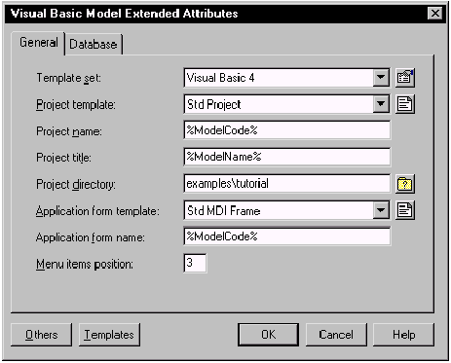
Visual Basic Model Attributes
Secara Umum

Slide 35
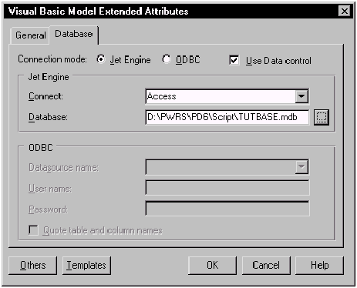
Pengisian Database Pada Visual Basic Model Attributes

Slide 36
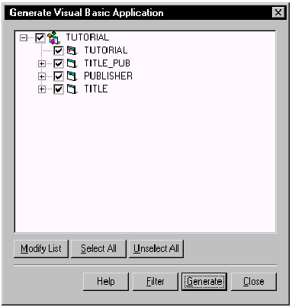
Pemilihan Aplikasi Yang Akan Dibuat

Slide 37
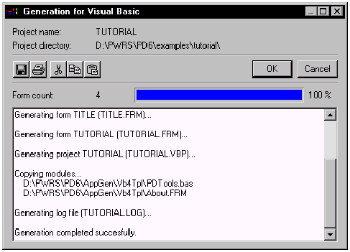
Tampilan Prosess Generate Program Aplikasi Visual Basic

